Slide 1
PEMBELAJARAN ORANG DEWASA

Slide 2
Pendidikan Orang Dewasa:
ADALAH PROSES PENDIDIKAN YANG DIORGANISASIKAN ISINYA, TINGKATANNYA, DAN METODENYA SECARA FORMAL MAUPUN NONFORMAL UNTUK MEMENUHI KEBUTUHAN YANG MELENGKAPI PENDIDIKAN DALAM RANGKA MENINGKATKAN KEMAMPUAN, MEMPERKAYA PENGETAHUAN, MENDAPATKAN KETERAMPILAN DAN MEMBAWA PERUBAHAN SIKAP SESEORANG SEBAGAI TENAGA PEMBANGUNAN YANG MAMPU BERPARTISIPASI AKTIF DALAM PEMBANGUNAN EKONOMI, SOSIAL, DAN BUDAYA (UNESCO).

Slide 3
ASUMSI DALAM PENDIDIKAN ORANG DEWASA
Self-Concept —Children are naturally dependent; adults have a deep need to be self directing.
Experience —Childrens’ experience is limited; adults’ broad experience is avaluable learning resource.
Readiness to Learn—Children’s readiness is more subject centered; adults’ readiness is more related to skills and knowledge needed to fulfill their roles in society.
Orientation to Learning—Children’s orientation is subject-centered; adults are problem-centered.
(Knowles dalam Medsker & Holdsworth, 2001:319—320)

Slide 4
CIRI ORANG DEWASA
Usia di atas 18 tahun;
Sudah dapat mengarahkan diri sendiri
Tidak terikat pada orang lain;
Dapat bertanggungjawab terhadap segala tindakannya;
Mandiri dan dapat mengambil keputusan sendiri.

Slide 5
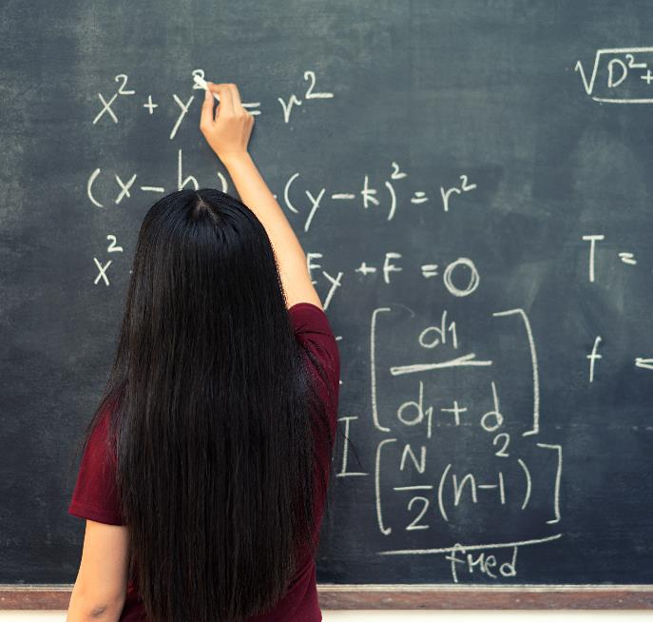
Esensi Pendidikan adalah pembentukan kepribadian “Holintegrasio”
Membangun pola pikir rasionalistik (dimensi intelektual→IQ)
Membangun pola pikir integralistik (dimensi emosional → EQ)
Membangun pola pikir holistik (dimensi spiritual→SQ)
Memaksimalkan kecerdasan jamak →QQ/MI
Memaksimalkan kecerdasan ‘tangguh’ AQ
(Sumber: Belferik Manullang & Sri Milfayetty, 2005)

Slide 6
Ciri Karakter Terdidik (Sumber:Belferik Manullang & Sri Milfayetty, 2005)
Cerdas secara intelektual (IQ):
Ciri-cirinya: berpikir logis,
sistematis, linier.
Karakter
Holintegrasio
Cerdas secara emosional (EQ),
ciri-cirinya: cepat dan tepat dalam
memahami emosi diri sendiri
dan emosi orang lain.
Cerdas secara spiritual (SQ),
ciri-cirinya: cepat dan tepat dalam
menemukan kebermaknaan holis-
tik yang ditandai oleh besarnya
kepedulian dan dedikasi.

Slide 7
SENTUHAN PENDIDIKAN (EDUCATION TOUCH) ADALAH PENGALAMAN HIDUP YANG MENTRANSFORMASIKAN NILAI PEDAGOGIS UNTUK MENGEMBANGKAN HOLINTEGRASIO. (HOLISTIK, INTEGRALISTIK, DAN RASIONALISTIK) CITARASA PEMBELAJARAN (TASTE FOR LEARNING) ADALAH SUASANA PEMBELAJARAN YANG MENUMBUHKAN RASA PUAS, BAHAGIA, DAN KEBANGGAAN/KEMULIAAN.
TERBENTUKNYA KEPRIBADIAN

Slide 8
PROSES PEMBELAJARAN BERCIRIKAN
DAPAT MEMBERIKAN KESEMPATAN KEPADA MAHASISWA UNTUK BERINISIATIF DAN KREATIF DALAM BERPERAN SERTA DAN MENGENDALIKAN PROSES PEMBELAJARAN.
BERSIFAT DEMOKRATIS.
MENGHARGAI DAN MENEMPATKAN MAHASISWA SEBAGAI MANUSIA DEWASA YANG MANDIRI DAN BERTANGGUNGJAWAB.

Slide 9
LANJUTAN: PROSES PEMBELAJARAN PADA PEND.ORANG DEWASA
Merangsang mahasiswa untuk diskusi;
Menyediakan informasi;
Meningkatkan partisipasi;
Menentukan kriteria dan rambu-rambu;
Menengahi perbedaan-perbedaan;
Mengkoordinasi dan menganalisis informasi;
Memberi/membuat ringkasan/rangkuman.

Slide 10
PERBEDAAN ANTARA PENDIDIKAN ANAK-ANAK DAN PENDIDIKAN ORANG DEWASA
PENDIDIKAN ANAK:
DALAM BENTUK ASIMILASI, IDENTIFIKASI, DAN PENIRUAN.
PENEKANANNYA PADA PROSES PEMBENTUKAN SIKAP MENTAL DAN MORAL SERTA KEWARGANEGARAAN.
PENDIDIKAN ORANG DEWASA:
LEBIH MENEKANKAN PADA PENINGKATAN KEHIDUPAN, MEMBERIKAN KETERAMPILAN DAN KEMAMPUAN UNTUK MEMECAHKAN MASALAH DALAM HIDUPNYA DAN DALAM MASYARAKAT.

Slide 11
TAHAPAN BELAJAR ORANG DEWASA (MAHASISWA)
TIMBULNYA KESADARAN
KEBUTUHAN AKAN PENGETAHUAN/PEMAHAMAN
PENGUASAAN KETERAMPILAN
PENERAPAN KETERAMPILAN ATAU PENGETAHUAN
MENENTUKAN SIKAP
Notes:
Cara menimbulkan kesadaran

Slide 12
BELAJAR MANDIRI
PENGERTIAN:
BELAJAR YANG MEMBERI KESEMPATAN KEPADA MAHASISWA UNTUK :
➔ MENENTUKAN TUJUAN BELAJARNYA,
➔ MERENCANAKAN PROSES BELAJARNYA,
➔ MENGGUNAKAN SUMBER-SUMBER BELAJAR YANG
DIPILIHNYA,
➔ MEMBUAT KEPUTUSAN-KEPUTUSAN AKADEMIS,
➔ MELAKUKAN KEGIATAN-KEGIATAN YANG DIPILIHNYA
DALAM MENCAPAI TUJUAN BELAJARNYA.

Slide 13
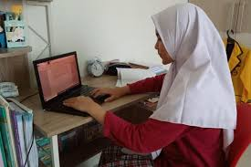
CIRI BELAJAR MANDIRI
CIRI UTAMA:
PENGEMBANGAN DAN PENINGKATAN KETERAMPILAN DAN KEMAMPUAN MAHASISWA UNTUK MELAKUKAN PROSES BELAJAR SECARA MANDIRI (TIDAK BERGANTUNG PADA FAKTOR DOSEN, TEMAN, KELAS, DLL)

Slide 14
MANFAAT BELAJAR MANDIRI
DALAM BELAJAR MANDIRI MAHASISWA MENDAPATKAN PENGALAMAN DAN KETERAMPILAN DALAM PENELUSURAN LITERATUR, PENELITIAN, ANALISIS, DAN PEMECAHAN MASALAH.

Slide 15
APLIKASI BELAJAR MANDIRI
MATERI: YANG BISA MENCAPAI RANAH PEMBELAJARAN YANG INGIN DICAPAI.
MAHASISWA: PERLU MENGETAHUI CARA MEMPEROLEH INFORMASI, MENGETAHUI TEKNIK DAN METODE PENELITIAN DAN MENGGUNAKANNYA SECARA BENAR.
DOSEN:HARUS MAMPU MEMAHAMI TUJUAN BELAJAR MAHASISWA DAN MENJABARKANNYA DALAM OPERASIONAL PELAKSANAAN.
LINGKUNGAN: BISA MENDUKUNG=MENANTANG, LUWES, TERBUKA TERHADAP RESIKO, INTERDISIPLINER

Slide 16
Thank You
FUNKY TUNES
Launch
Launch
BOFFIN
Jens Martensson
jens@bellowscollege.com

